Slide 1
ANALIZA DANYCH Z CZUJNIKÓW IOT – pomiar oraz predykcja temperatury
Maciej Szymczak
Wojciech Mętel

Slide 2
Cele projektu
Realizacja projektu w środowisku Jupyter
Praca z danymi pochodzącymi z systemu IOT
Implementacja prostego algorytmu predykcyjnego
Zapoznanie się z trudnościami towarzyszącymi systemom pomiarowym IOT

Slide 3
Omówienie problemu
Źródłem danych do projektu jest anonimowa, amatorska stacja pogodowa znajdująca się w Indiach. Temperatura była mierzona zarówno wewnątrz pomieszczenia, jak i na zewnątrz. Motywacją do wykonania pomiarów były zmiany klimatu związane z globalnym ociepleniem. Pomiary wykonywano na przestrzeni ostatniego kwartału 2018r.

Slide 4
PIERWSZE KROKI
Po pobraniu pliku CSV okazało się, iż konieczna będzie dodatkowa obróbka danych. Usunięto nieistotne kolumny a także duplikujące się rekordy. Zmieniono nazwy kolumn oraz format czasu dla łatwiejszej interpretacji.
Dodatkowo, urządzenie pomiarowe było w tym czasie w fazie testowej- brak niektórych rekordów (oznaczonych kolejno indeksem Id) można tłumaczyć tym, że urządzenie było wyłączone, testowane lub offline.

Slide 5
PIERWSZE KROKI
Klimat w Indiach można podzielić na cztery pory roku - zimę, lato, porę monsunową oraz porę po-monsunową. Utworzono dodatkowe zmienne dla łatwiejszego sortowania i prezentacji danych. Podobnie postąpiono ze znacznikami czasu pomiaru, dzieląc dobę na cztery przedziały czasowe ("Night, Morning, Afternoon, Evening")

Slide 6
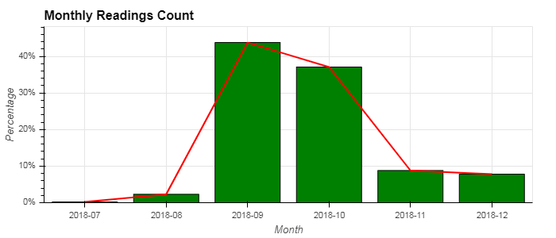
Analiza surowych danych
Ilość pomiarów /miesiąc

Slide 7
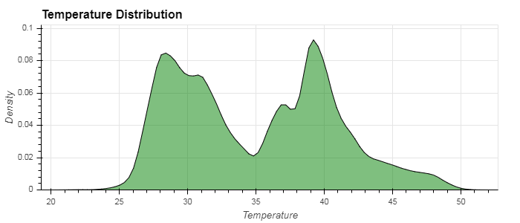
Analiza surowych danych
Rozkład temperatur

Slide 8
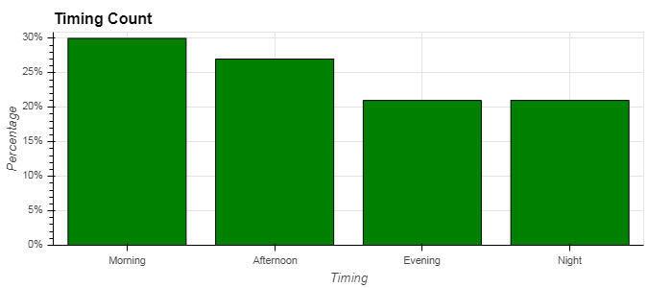
Analiza surowych danych
Ilość pomiarów /pora dnia

Slide 9
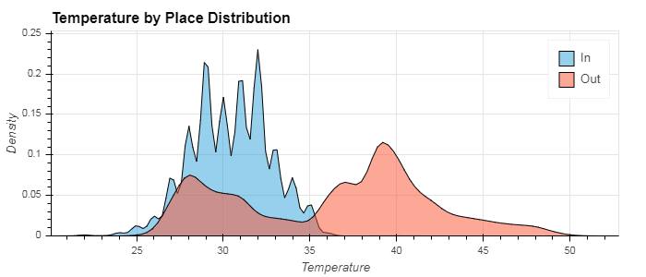
Analiza surowych danych
Rozkład temperatur w zależności od miejsca

Slide 10
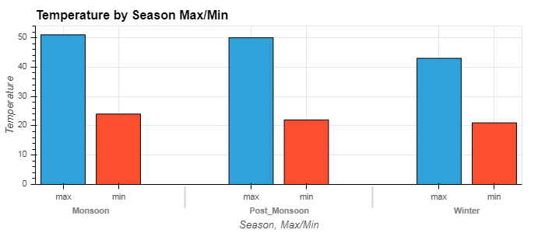
Analiza surowych danych
Rozpiętość temperatur w danej porze roku

Slide 11
Analiza danych
Po wyznaczeniu uśrednionych wartości dla różnych przedziałów czasowych, dane zestawiono na wykresach. Brakujące dane uzupełniono za pomocą funkcji "nearest" oraz "spline".

Slide 12
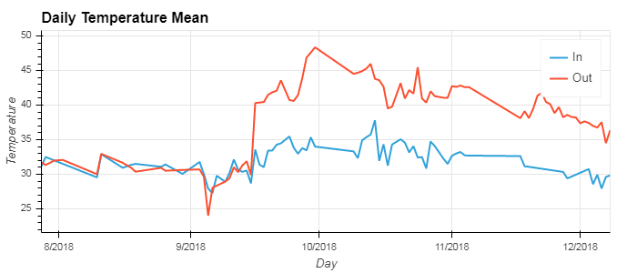
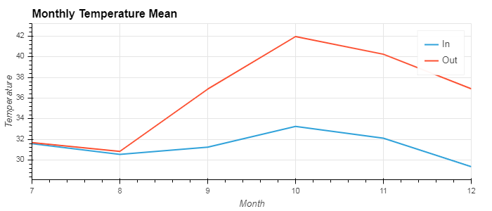
Analiza danych
Uśrednione dzienne i miesięczne wartości temperatury

Slide 13
Analiza danych
Uśrednione dzienne i miesięczne wartości temperatury

Slide 14
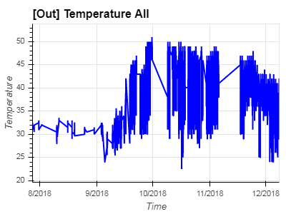
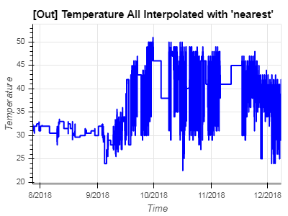
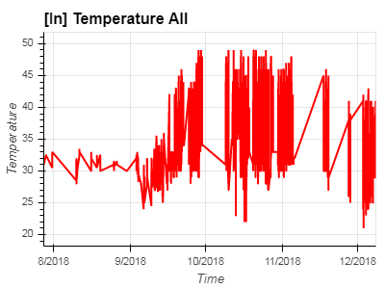
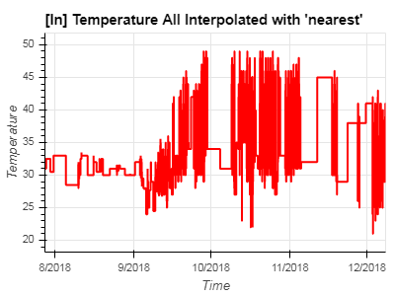
Analiza danych
Przykłady interpolacji brakujących danych funkcją "nearest"

Slide 15
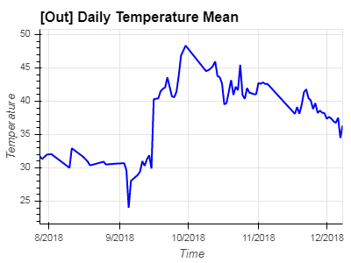
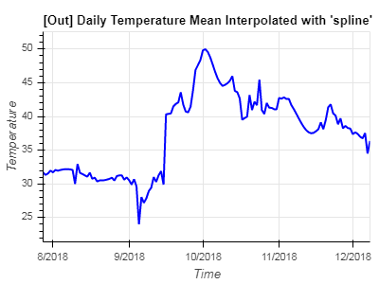
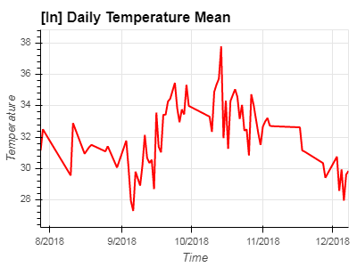
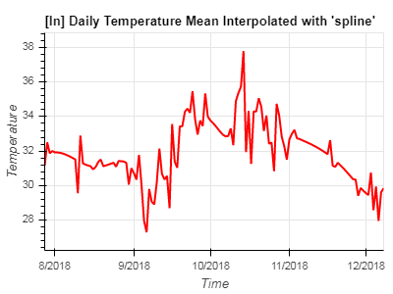
Analiza danych
Przykłady interpolacji brakujących danych funkcją "spline"

Slide 16
PREDykcja
Do predykcji temperatury wykorzystano bibliotekę fb-prophet. Jest to biblioteka autorstwa Facebook Research udostępniona jako open-source. Pozwala w łatwo i automatycznie przewidywać trendy, uwzględniając efekty sezonowe a także niekompletne dane.

Slide 17
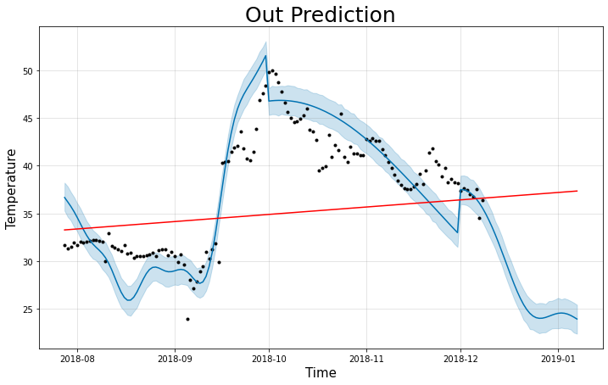
PRedykcja
Przykład predykcji temperatury zewnętrznej

Slide 18
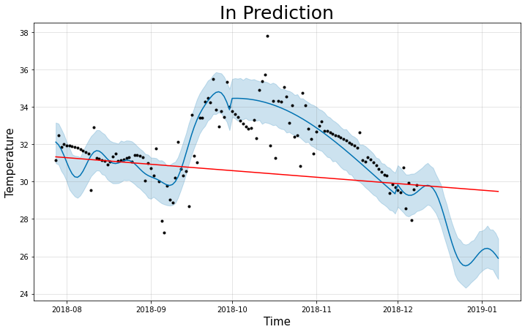
PRedykcja
Przykład predykcji temperatury wewnętrznej

Slide 19
Podsumowanie
Podstawowym zadaniem przy realizacji projektu była praca z dodatkowymi bibliotekami oraz ich dokumentacją. Podczas wykonywania musieliśmy powtórzyć wiedzę z już poznanych bibliotek a także skorzystać z nowych (holoviews - interaktywne wykresy, fb prophet - zbiór funkcji predykcyjnych). Pozwoliło to na zarówno rozwinięcie się pod kątem programistycznym jak i nauczyło nas korzystania z nowych rozwiązań w oparciu o ich dokumentację.
Jednym z napotkanych problemów była kompatybilność wsteczna bibliotek - okazało się, iż do poprawnego działania fb-prophet wymaga starszej wersji biblioteki pandas.
Obróbka i analiza danych były powtórzeniem i rozszerzeniem informacji oraz umiejętności zdobytych podczas kursu.

Slide 20
Źródła
https://www.kaggle.com/atulanandjha/temperature-readings-iot-devices?select=IOT-temp.csv
https://facebook.github.io/prophet/
https://www.kaggle.com/koheimuramatsu/iot-temperature-forecasting
https://pypi.org/project/fbprophet/

Slide 21
Dziękuję za uwagę

